Slide 1
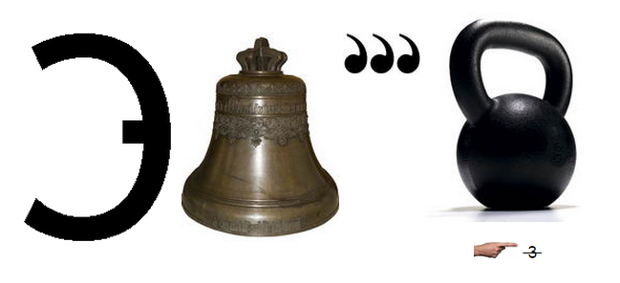
Какое слово зашифровано?
Что оно означает?

Slide 2
ЭКОЛОГИЯ
(от греч. oikos - дом - жилище, местопребывание и logos – учение), наука об отношениях живых организмов и образуемых ими сообществ между собой и с окружающей средой.
Термин "экология" предложен в 1866 Э. Геккелем.
С сер. 20 в. в связи с усилившимся воздействием человека на природу экология приобрела особое значение как научная основа рационального природопользования и охраны живых организмов, а сам термин "экология" - более широкий смысл. С 70-х гг. 20 в. складывается экология человека, или социальная экология, изучающая закономерности взаимодействия общества и окружающей среды, а также практические проблемы ее охраны (…)
Большой энциклопедический словарь

Slide 3
Экология речи
Что это такое?
Какое отношение понятие
имеет к уроку русского языка?

Slide 4
Экология языка – учение о сохранении красоты и выразительности родного языка, его богатства и самобытности.
«Самая большая ценность народа – его язык, на котором он пишет, говорит, думает…» (академик Д.С. Лихачев)

Slide 5
"Не умея владеть топором, и дерева не срубишь, а ведь язык тоже инструмент, и надобно учиться легко и красиво владеть им»

Slide 6
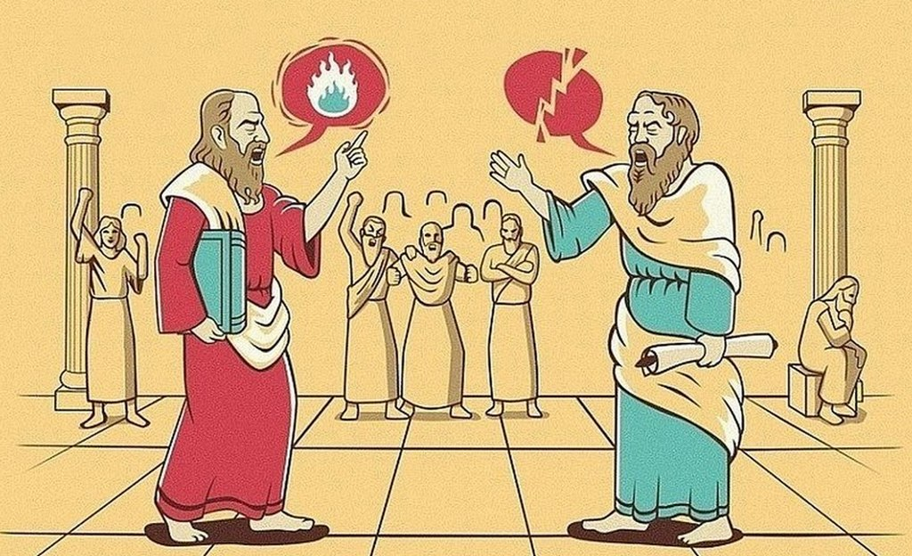
«Заговори, чтоб я тебя увидел!»
Как вы понимаете фразу древнегреческого философа Сократа?

Slide 7
Языковая личность
Известный лингвист Ю.Н. Караулов (1935 -2016):
языковая личность - «совокупность способностей и характеристик человека, обуславливающих создание и восприятие им речевых произведений, которые различаются степенью структурно-языковой сложности, глубиной и точностью отражения действительности, определенной целевой направленностью».

Slide 8
Посмотрите видеофрагмент оцените качество устной речи героини

Slide 9
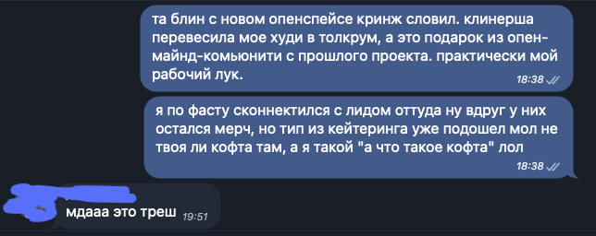
Прочитайте фрагмент переписки в мессенджере
Оцените качество речи в сообщениях:

Slide 10
Рассмотрите гистограмму «Активный лексикон школьников ». Оцените речевую ситуацию
К
о
л
и
ч
е
с
т
в
о
человек
Юноши
Девушки

Slide 11
Экология речи
Какие проблемы
современной речи стоят особенно остро?
К чему они могут привести?

Slide 13
Каковы цели нашего урока?

Slide 15
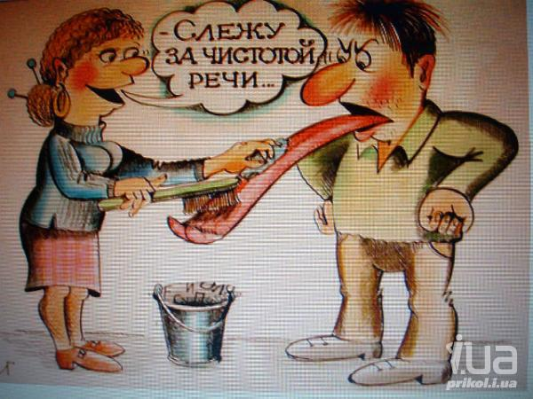

Slide 16
Важно всегда + полезно для…

Slide 17
ПРАКТИКУМ
Речевые ошибки
Непонимание лексического значения слова
Неуместное использование слова (заимствованного, просторечного, жаргонного, не соответствующего контексту по стилю)
3. Нарушение лексической сочетаемости
4. Нарушение структуры фразеологизма
5. Неразличение синонимов
6. Тавтология
7. Плеоназм
8. Речевая избыточность (лишнее слово)
9. Речевая недостаточность (пропуск важного для понимания высказывания слова)

Slide 18
ПРАКТИКУМ
2. Орфоэпические ошибки
Неправильное произношение звуков
Неправильно поставленное ударение

Slide 19
Задание 2. КЛЮЧИ ДЛЯ САМОКОНТРОЛЯ
Верна, значимый, красивее, красивейший, кухонный, ловка, мозаичный, оптовый, прозорливый, сливовый.
Аэропорты, банты, гражданство, диспансер, документ, дефис, локтя, краны, иксы, намерение, нефтепровод, ногтя, призыв, торты, столяр, туфля, цемент, цепочка, эксперт.
Брала, влилась, воссоздала, вручит, ждала, закупорить, запломбировать, звонит, кашлянуть, клала, озлобить, опошлить, повторит, положил, поняла, сверлит, соврала, сорит, углубить, черпать.

Slide 20
ПРАКТИКУМ
3. Грамматические ошибки
Нарушение падежного управления
Нарушение в образовании формы числительного
Нарушение согласования подлежащего и сказуемого
Нарушение в построении предложения с однородными членами
Нарушение в построении предложения с причастным оборотом
Нарушение в построении предложения с деепричастным оборотом
Нарушение в построении сложного предложения
Нарушение построения предложения с косвенной речью
Нарушение в построении предложения с несогласованным приложением

Slide 21
Задание 3
КЛЮЧ ДЛЯ САМОКОНТРОЛЯ
А | Б | В | Г | Д
5 | 9 | 1 | 2 | 8

Slide 22
Подведем итоги
Чем был полезен урок для меня?
Что вызвало трудности?
Как я планирую их преодолевать?

Slide 23
Домашнее задание
2 варианта на выбор:
Исправить на листе речевые ошибки (с. 3 в материалах урока)
ИЛИ
Найти и записать 8-10 предложений с различными речевыми, орфоэпическими, грамматическими ошибками в СМИ (радио, телевидение) и /или в Интернете. Объяснить и исправить ошибки.

